Slide 1

高频电子线路
南京信息工程大学
2026年2月修改

Slide 2
第2章 高频电路基础
2.1 高频电路中的元器件
2.2 高频电路中的基本电路
2.3 电子噪声

Slide 3
2.1 高频电路中的元器件
各种高频电路基本上是由有源器件、 无源元件和无源网络组成的。
高频电路中使用的元器件与在低频电路中使用的元器件基本相同, 但要注意它们在高频使用时的高频特性。
一、 高频电路中的无源元件
高频电路中的元件主要是电阻(器)、 电容(器)和电感(器), 它们都属于无源的线性元件。

Slide 4
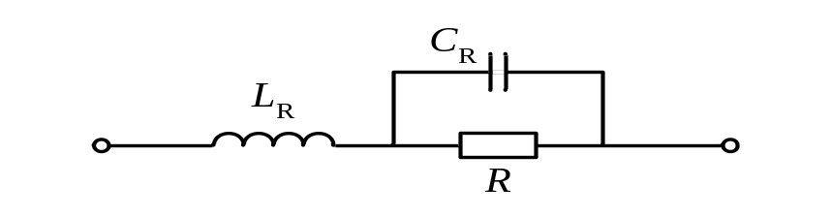
2.1 高频电路中的元器件
一、 高频电路中的无源元件
（1） 电阻的高频模型
一个实际的电阻器, 在低频时主要表现为电阻特性, 但在高频使用时不仅表现有电阻特性的一面, 而且还表现有电抗特性的一面。 电阻器的电抗特性反映的就是其高频特性。
其中, C_{R}为分布电容, L_{R}为引线电感, R为电阻。
●频率越高，电阻的高频特性越明显
●在实际使用时，要尽量减小电阻器
的高频特性，使之表现为纯电阻。
图 2 -1 电阻的高频等效电路
● L_{R}、C_{R}越小，高频特性越好，因
此希望电阻的引线要短。

Slide 5
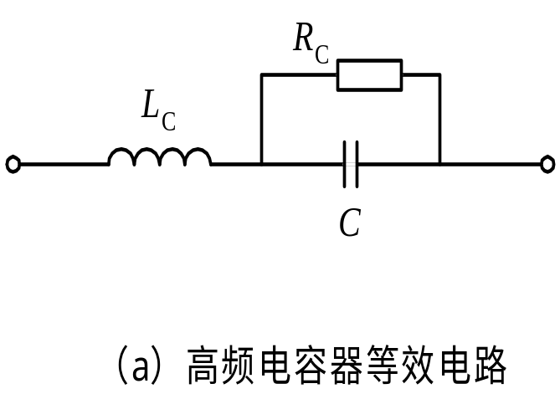
2.1 高频电路中的元器件
一、 高频电路中的元件
（2） 电容的高频模型
理想电容器的阻抗特性(1/jωC)
实际电容器的阻抗特性
SRF
图 2-2 （a）电容的高频等效电路
感性
R_{C} —级间绝缘电阻（由于两导体间介质的非理想所致）；
L_{C} —分布电感或级间电感。
容性
图 2-2 （b）电容器的电抗特性
高频电容具有自身谐振频率(SRF)

Slide 6
2.1 高频电路中的元器件
一、 高频电路中的元件
（3）电感的高频模型
高频电路中，电感线圈的损耗是不能忽略的。频率越高，高频电感的损耗（等效电阻）越大。
存在直流电阻和交流电阻，一般交流电阻远大于直流电阻，故高频电路的损耗电阻主要指交流电阻。
一般不直接使用交流电阻表征损耗，而用品质因素Q来表征高频电感的损耗性能。品质因素Q定义为高频电感的感抗与其串联损耗电阻之比。Q值越高，表示电感的储能作用越强，损耗越小。

Slide 7
2.1 高频电路中的元器件
一、 高频电路中的元件
（3）电感的高频模型
高频电感器也具有自身谐振频率SRF。 在SRF上, 高频电感的阻抗的幅值最大, 而相角为零, 如图2-3所示。
容性
感性
图 2 - 3 高频电感器的自身谐振频率SRF

Slide 8
2.1 高频电路中的元器件
二、 高频电路中的有源器件
高频电路中的有源器件主要有二极管，晶体管以及集成电路，完成信号的放大、非线性变换等功能。
（1） 二极管
半导体二极管在高频中主要用于检波、 调制、 解调及混频等非线性变换电路中。 主要有点触式二极管、表面势垒二极管以及变容二极管。
点触式二极管、表面势垒二级管——极间电容小，工作频率高；
变容二极管——电容随偏置电压变化。可用作电调谐器和压控震荡器；

Slide 9
2.1 高频电路中的元器件
二、 高频电路中的有源器件
（2） 晶体管
高频晶体管有两大类型:
高频小功率管：要求是高增益和低噪声;
高频功率放大管（FET）：除了高增益外, 要求在高频有较大的输出功率。
（3） 集成电路
用于高频的集成电路的类型主要分为通用型和专用型两种。

Slide 10
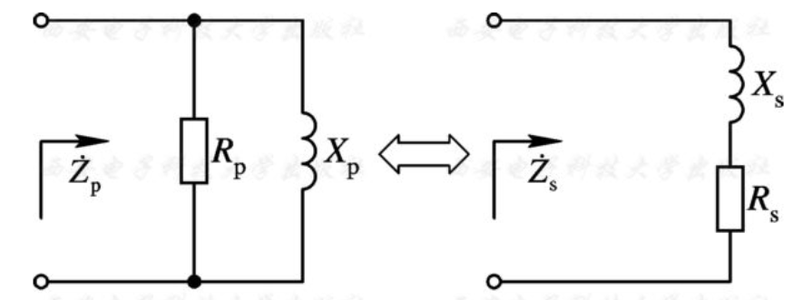
2.2 高频电路中的基本电路
高频电路中的基本电路（无源组件或无源网络）主要有高频振荡（谐振）回路、 高频变压器、 谐振器与滤波器等, 它们完成信号的传输、 频率选择及阻抗变换等功能。
一、电阻、电抗元件的串并转换
图 2 - 4 电阻元件、电抗元件串、并阻抗转换示意图

Slide 11
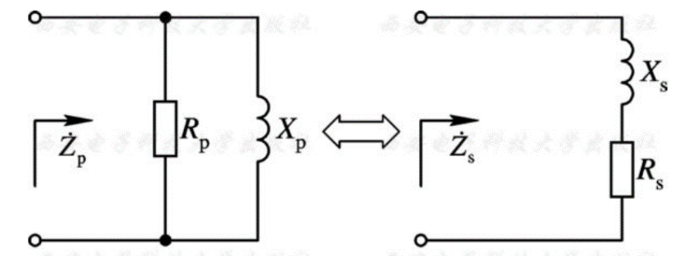
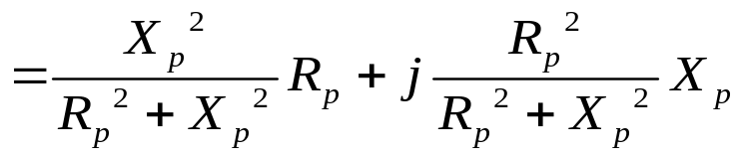


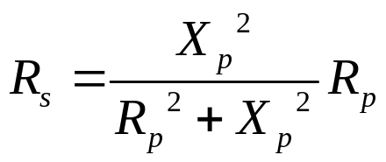






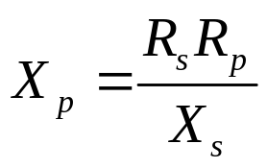

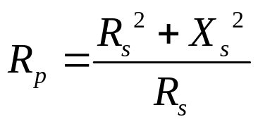
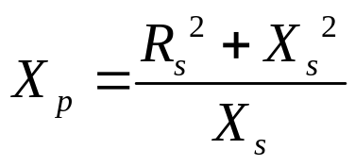

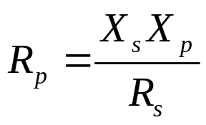
一、电阻、电抗元件的串并转换
则必须满足：
并联转串联
串联转并联

Slide 12
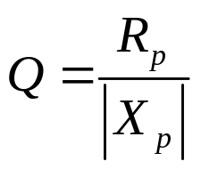
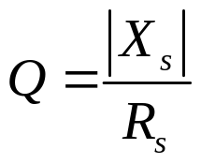
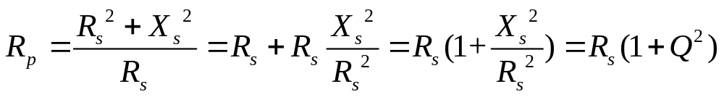
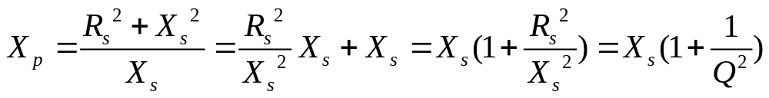
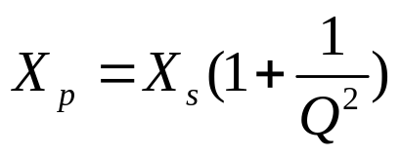



一、电阻、电抗元件的串并转换
并联形式
串联形式
串并转换
由上可知，转换后电抗元件的性质不变，电感转换后仍为电感，电容转换后仍为电容
若有Q远大于1

Slide 13
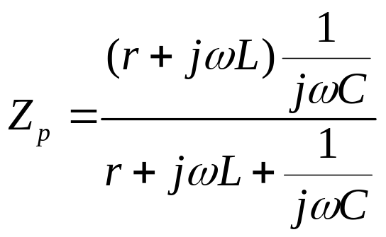
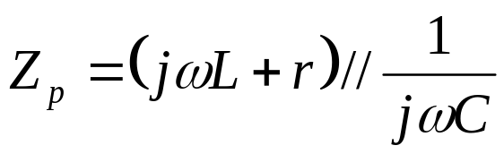
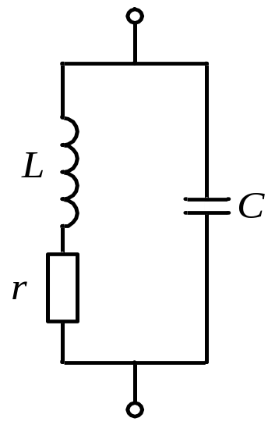
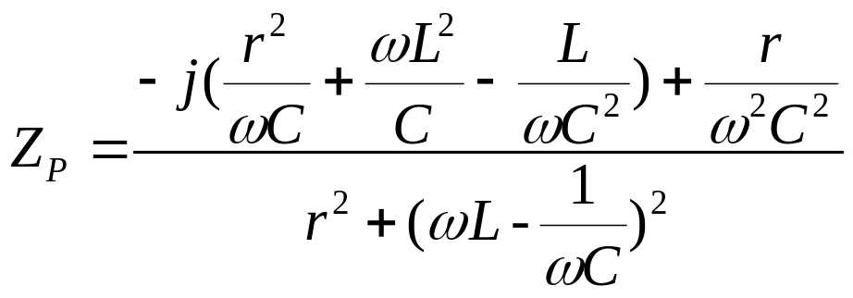
2.2 高频电路中的基本电路
二、高频振荡回路
高频振荡回落有简单振荡回路、抽头并联振荡回路和耦合振荡回路。完成阻抗变换，信号选择与滤波，相频转换和移相等功能
只有一个回路的振荡电路称为简单振荡回路或单谐振回路，有串联谐振回路和并联谐振回路两种。
1、并联谐振回路（电感、电容并联）
阻抗：
电感
损耗电阻
电容

Slide 14


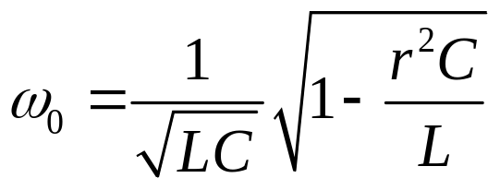
2.2 高频电路中的基本电路
一、高频振荡回路
1、并联谐振回路（电感、电容并联）
定义：使感抗与容抗相等的频率为并联谐振频率 ，即令
的虚部为0，则有：
（2-2）

Slide 15
2.2 高频电路中的基本电路
一、高频振荡回路
1、并联谐振回路（电感、电容并联）
定义 :品质因素Q
在高频电路中，Q>>1，故有：
此频率也为回路的中心频率（谐振频率）

Slide 16
2.2 高频电路中的基本电路
一、高频振荡回路
1、并联谐振回路（电感、电容并联）
特性阻抗 ，则有：
即在电感L的损耗电阻r相同的条件下，回路的品质因素Q与特性阻抗 成正比。
谐振的物理意义：电容中储存的电能和电感中储存的磁能周期性的转换，并且储存的最大能量相等。

Slide 17
2.2 高频电路中的基本电路
一、高频振荡回路
1、并联谐振回路（电感、电容并联）
谐振时，回路阻抗 最大，为一纯电阻即：谐振电阻
并联谐振回路的电阻R_{e0}为
和 的Q倍

Slide 18
2.2 高频电路中的基本电路
一、高频振荡回路
1、并联谐振回路（电感、电容并联）
一般情况下
并联谐振回路
等效电路

Slide 19
2.2 高频电路中的基本电路
一、高频振荡回路
1、并联谐振回路（电感、电容并联）

Slide 20
2.2 高频电路中的基本电路
一、高频振荡回路
1、并联谐振回路（电感、电容并联）
一般并联回路用于窄带系统，即此时 与 相差不大，则
（Ksai）
式中,  是相对于回路中心频率的绝对角频偏，称为失谐。
为广义失谐

Slide 21
2.2 高频电路中的基本电路
一、高频振荡回路
（1）并联谐振回路（电感、电容并联）
对应的阻抗模值和相位为：
阻抗幅频特性
相位特性

Slide 22
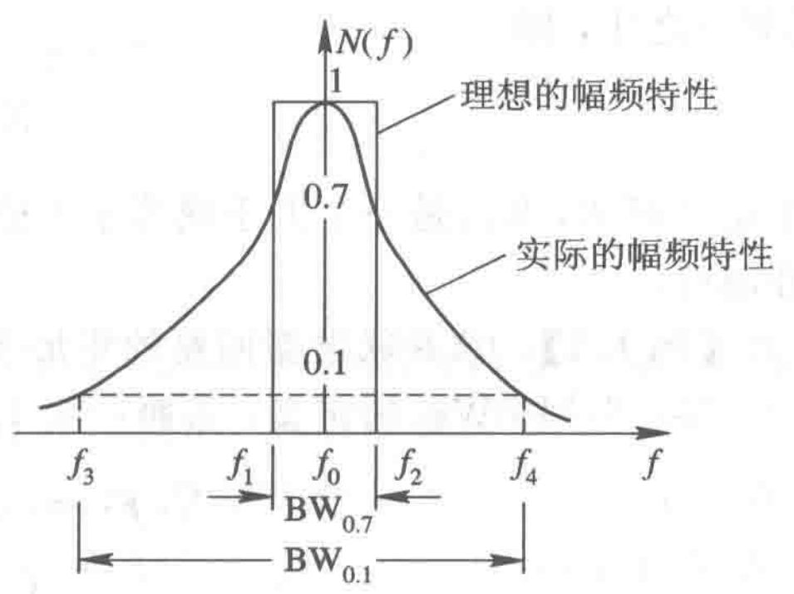
一、高频振荡回路
（1）并联谐振回路（电感、电容并联）
谐振曲线:回路电压U与外加信号源频率之间的幅频特性曲线为谐振曲线(ω-U)
谐振时，回路呈现纯电导，谐振导纳最小(谐振阻抗最大)，回路电压U_{o0}最大
归一化谐振函数：任意频率下回路电压U与谐振时回路电压Uo0之比称为归一化谐振函数，用N(f)表示。

Slide 23
谐振回路中的两个重要参数：通频带和矩形系数
3dB通频带：阻抗幅频特性下降为谐振值(中心频率处)的
时对应的频率范围，也称回路带宽。常用 或 表示。

Slide 24
一、高频振荡回路
（1）并联谐振回路（电感、电容并联）
矩形系数：衡量实际幅频特性曲线接近理想幅频特性曲线的程度，矩形系数越小，则幅频特性越理想，选择性越好

Slide 25

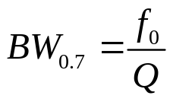

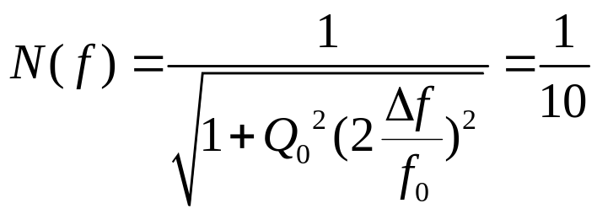
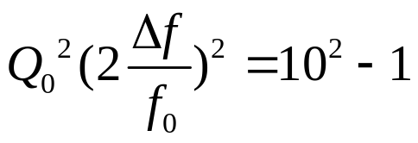
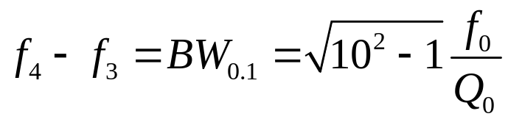
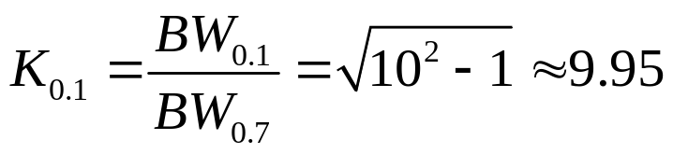
一、高频振荡回路
（1）并联谐振回路（电感、电容并联）
例题1： 求并联谐振回路的矩形系数
分析：要求矩形系数，需要知道 和 ，已知 ，因此需求 。
设 时的频率分别为f₃和f₄，则满足：
矩形系数大，接近于10,单谐振回路幅频特性不好。
单谐振回路的矩形系数是一个定值，与回路Q值和谐振频率无关

Slide 26
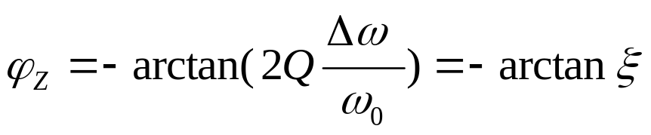



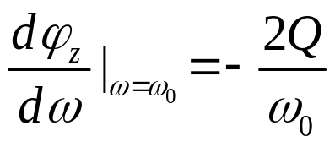
一、高频振荡回路
（1）并联谐振回路（电感、电容并联）
由相频特性：
谐振时（ ），回路呈纯电阻。失谐时，如果 ，则回路呈感性；如果 ，回路呈容性。
相频特性的斜率：
Q值越大，斜率越大，曲线越陡峭。在谐振频率附近，相频特性呈近似线性关系，且Q值越小，线性范围越宽。
相频特性

Slide 27


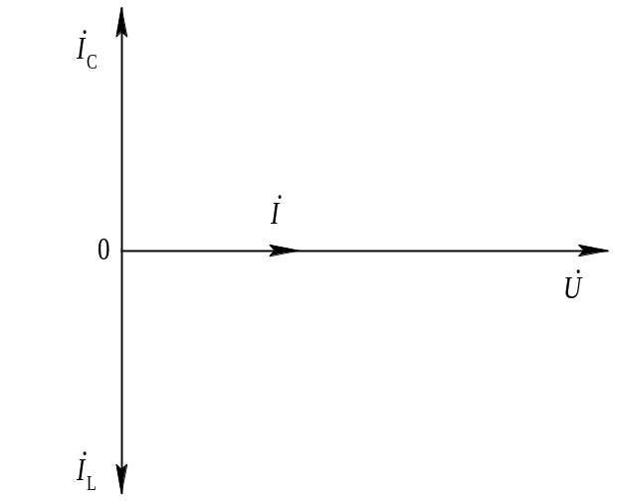


2.2 高频电路中的基本电路
一、高频振荡回路
（1）并联谐振回路（电感、电容并联）
谐振时，回路中电流电压的关系：
电感L电流的电流 是感性电流，它落后于回路两端电压90度， 是容性电流, 超前于回路两端电压90度。 则与回路电压同相。
等效电路
谐振时， 与 相位相反，大小相等。他们的相位关系如图所示。
并联谐振回路中谐振时的电流电压的关系
谐振时

Slide 28

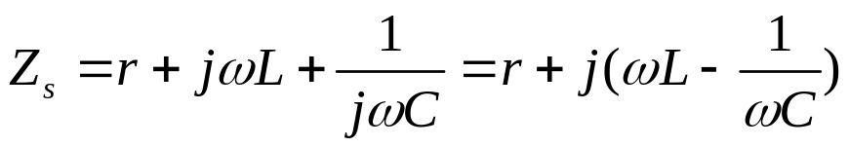
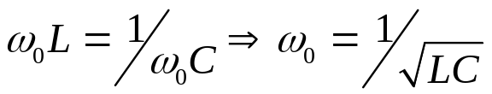

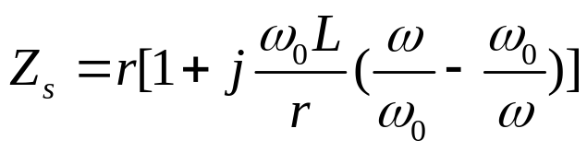
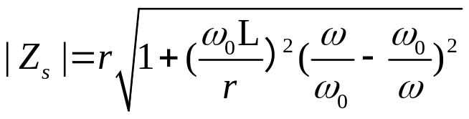
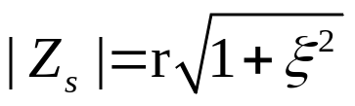
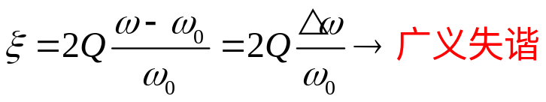
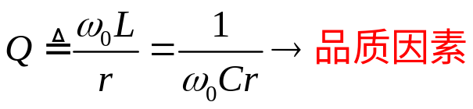

2.2 高频电路中的基本电路
一、高频振荡回路
（2）串联谐振回路（电感、电容串联）
电路如图所示：
串联阻抗：
（1）
图2-4（a）
串联谐振频率：
（2）
非常小，相当于短路
由（1、2）得：
阻抗模值：
其中
相角：

Slide 29
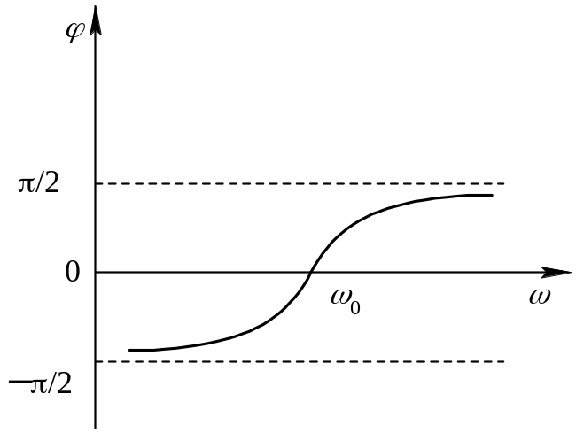
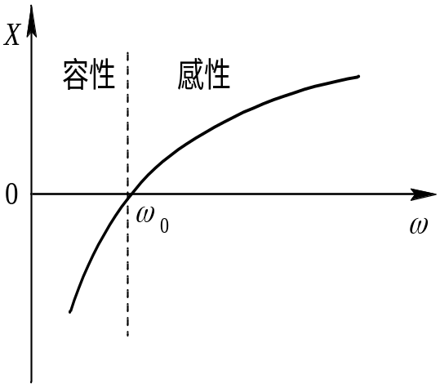
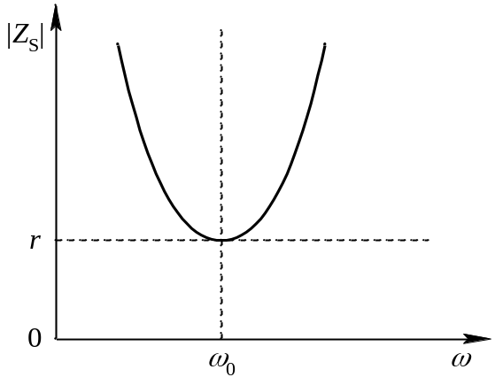
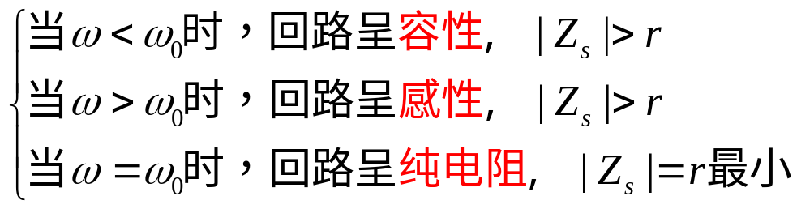
2.2 高频电路中的基本电路
一、高频振荡回路
（2）串联谐振回路（电感、电容串联）
回路阻抗的模值和相角随ω的变化曲线如下：
相角：
幅频特性
相频特性
电抗特性
➔

Slide 30
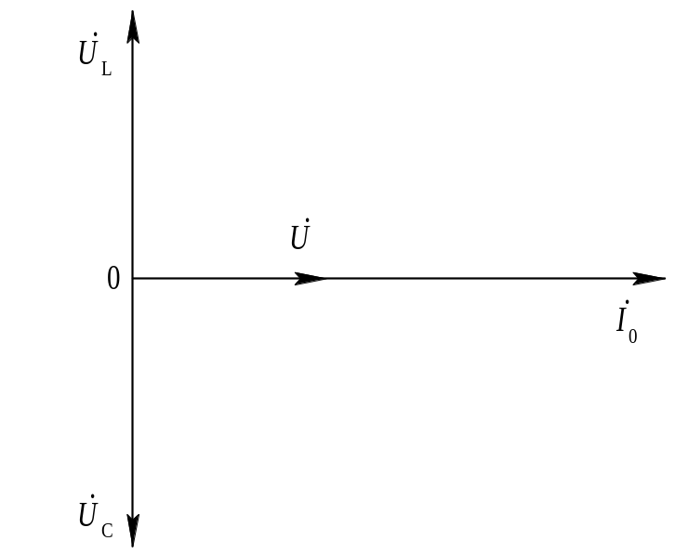
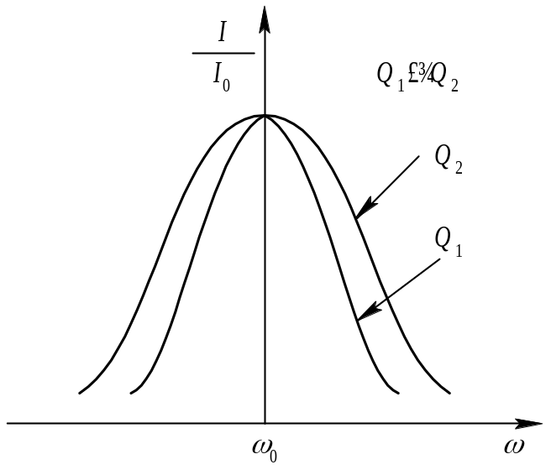
2.2 高频电路中的基本电路
一、高频振荡回路
（2）串联谐振回路（电感、电容串联）
则串联谐振回路的谐振曲线：
串联谐振回路的谐振曲线
串联回路在谐振时的电流、 电压关系

Slide 31
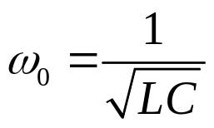
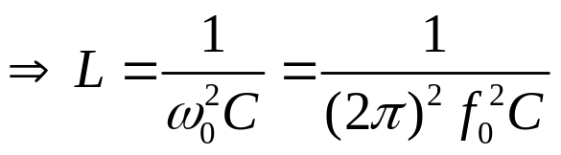

2.2 高频电路中的基本电路
一、高频振荡回路
例 1 设一放大器以简单并联振荡回路为负载, 信号中心频率fs=10MHz, 回路电容C=50 pF,
(1) 试计算所需的线圈电感值。
(2) 若线圈品质因数为Q=100, 试计算回路谐振电阻及回路带宽。
(3) 若放大器所需的带宽B=0.5 MHz, 则应在回路上并联多大电阻才能满足放大器所需带宽要求?
解 (1) 计算L值。

Slide 32

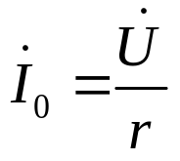
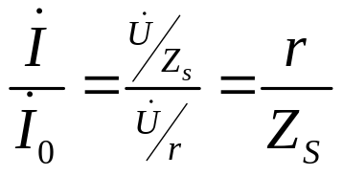


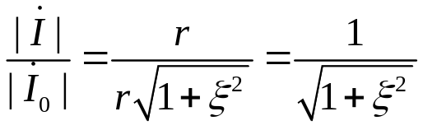
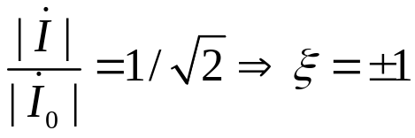
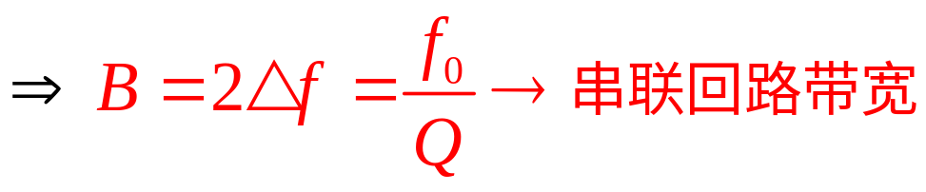
2.2 高频电路中的基本电路
一、高频振荡回路
（2）串联谐振回路（电感、电容串联）
回路的电流特性
若在串联振荡回路两端加一恒压信号 , 则发生串联谐振时因阻抗最小, 流过电路的电流最大, 称为谐振电流, 其值为
在任意频率下的回路电流 与谐振电流 之比为
则：
也是归一化谐振函数
令：

Slide 33
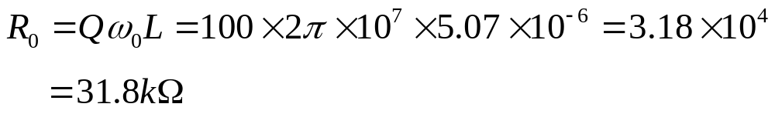

2.2 高频电路中的基本电路
一、高频振荡回路
例 1 设一放大器以简单并联振荡回路为负载, 信号中心频率fs=10MHz, 回路电容C=50 pF,
(1) 试计算所需的线圈电感值。
(2) 若线圈品质因数为Q=100, 试计算回路谐振电阻及回路带宽。
(3) 若放大器所需的带宽B=0.5 MHz, 则应在回路上并联多大电阻才能满足放大器所需带宽要求?
(2) 回路谐振电阻和带宽。
回路带宽为

Slide 34




2.2 高频电路中的基本电路
一、高频振荡回路
例 1 设一放大器以简单并联振荡回路为负载, 信号中心频率f₀=10MHz, 回路电容C=50 pF,
(3) 若放大器所需的带宽B=0.5 MHz, 则应在回路上并联多大电阻才能满足放大器所需带宽要求?
设回路上并联电阻为R₁, 并联后的总电阻为R₁∥R₀, 总的回路有载品质因数为Q_{L}。 由带宽公式, 有
此时要求的带宽B=0.5 MHz, 故
回路总电阻为
需要在回路上并联7.97 kΩ的电阻。

Slide 35





2.2 高频电路中的基本电路
一、高频振荡回路
（3）抽头并联振荡回路（阻抗变换网络）
激励源或负载与回路电感或电容部分连接的并联振荡回路称为抽头并联振荡回路。
通过改变抽头位置或电容分压比可以实现回路与信号源的阻抗匹配或阻抗变换。
几种常见抽头振荡回路，电感分压、电容分压

Slide 36








2.2 高频电路中的基本电路
一、高频振荡回路
（3）抽头并联振荡回路（阻抗变换网络）
定义：接入系数，与外电路相连的那部分电抗与回路参与分压的同性质总电抗之比，即
接入系数也称为电压比或变比。
假设谐振时，输入端呈现的电阻为R，由功率相等的关系
接入系数用元件参数表示，则为：
不考虑互感
考虑互感

Slide 37








2.2 高频电路中的基本电路
一、高频振荡回路
（3）抽头并联振荡回路（阻抗变换网络）
电源的折合：
U_{T}
U
同样根据功率相等，有
则有：
因为激励端电压U小于回路两端电压 ，从功率等效的角度，回路要得到同样功率，抽头端的电流比起不抽头回路要更大些，则由
这时，谐振时回路电流I_{L}，I_{C}与I的比值将不再是Q,而小于Q
又

Slide 38





2.2 高频电路中的基本电路
一、高频振荡回路
（3）抽头并联振荡回路（阻抗变换网络）
例 2 如图所示， 抽头回路有电流源激励, 忽略回路本身的固有损耗, 试求回路两端电压u(t)的表示式及回路带宽。
解 由于忽略了回路本身的固有损耗, 因此可以认为Q→∞。 由图可知, 回路电容为
谐振角频率为
电阻R₁的接入系数
等效到回路两端的电阻为

Slide 39



2.2 高频电路中的基本电路
一、高频振荡回路
（3）抽头并联振荡回路（阻抗变换网络）
前面分析的是回路谐振时，阻抗之间的变换关系，对于非谐振回路，接入系数的概念同样适用，此时
电容部分接入：
接入系数

Slide 40
2.2 高频电路中的基本电路
一、高频震荡回路
（3）抽头并联振荡回路（阻抗变换网络）
电路参数如图所示，求如图端电压、回路有载Q值，及带宽。

Slide 41




2.2 高频电路中的基本电路
一、高频震荡回路
（3）抽头并联振荡回路（阻抗变换网络）
回路两端电压u(t)与i(t)同相, 电压振幅U=IR=2 V, 故
输出电压为
回路有载品质因数
回路带宽

Slide 42






2.2 高频电路中的基本电路
一、高频振荡回路
（4）耦合谐振回路
简单振荡回路具有一定的选频能力，结构简单，但是其选择性差，矩形系数太大。因此在高频电路中，经常用到两个互相耦合的振荡回路，称为双调谐回路。
作用：（1）阻抗变换，完成高频信号的传输
（2）选频滤波。形成比简单振荡回路更好的频率特性。
回路耦合阻抗为：
定义耦合系数k（反映两回路的相对耦合程度）为 与初次级中跟 同性质两电抗的几何平均值之比。
耦合系数：
电感耦合回路

Slide 43








一、高频振荡回路
（4）耦合谐振回路
等效回路
电感耦合回路
初级回路电流 在次级回路中产生的感应电势
次级回路电流：
是次级回路的串联阻抗。
在初级的反映电势为
次级回路对初级回路的作用可用反映阻抗Z_{f}来表示：

Slide 44






2.2 高频电路中的基本电路
一、高频振荡回路
（4）耦合谐振回路
假设两回路中，
定义: (1) 广义失谐
等效回路
(2) 耦合因子
初次级串联阻抗可分别表示为
（1）
耦合阻抗为：
（2）
转移阻抗：
（3）

Slide 45





一、高频振荡回路
（4）耦合谐振回路
（3）
而
（4）
考虑次级的反映阻抗时，有：
（5）
将（4、5）式代入（3），并化简，得到转移阻抗：
（6）

Slide 46












一、高频振荡回路
（4）耦合谐振回路
以 为变量，对上式求极值，即对上式关于 求导，并令导数为0，则有：
故当A<1时，在 处有极大值
当A>1时，则在 处有两个极大值 ，在 处有凹点
又 ，故 的最大值为
归一化转移阻抗特性为：

Slide 47




一、高频振荡回路
（4）耦合谐振回路
一般当A=1时，为临界耦合，耦合系数 为临界耦合系数；当A>1时，为过耦合 ；当A<1时，为欠耦合，
由图可知：当在欠耦合时，曲线较尖，带宽窄，且其最大值也小，因此一般不工作该状态。当k增加至临界耦合时，曲线由单峰向双峰变化。
耦合回路的频率特性

Slide 48






一、高频振荡回路
（4）耦合谐振回路
临界耦合时，将A=1代入，则有：
令
回路带宽：
令
故临界耦合时的矩形系数为：

Slide 49






一、高频振荡回路
（4）耦合谐振回路
当允许频带内有凹陷起伏特性时，可以采用过耦合状态，它可以得更大的带宽。
但凹陷点的值小于0.707时的过耦合状态没有应用价值，则当最大凹陷点为0.707时，即
令
由
带宽为：

Slide 50





2.2 高频电路中的基本电路
一、高频振荡回路
（4）耦合谐振回路-电容耦合震荡回路
电容耦合震荡回路
等效电路
耦合系数：
经推导，可得阻抗转移特性：
对比电感耦合回路阻抗特性：
因此电容耦合振荡回路与电感耦合振荡回路具有相同的频率特性，前面的分析结果对电容耦合回路也适用。

Slide 51






例3 某接收机输入回路的简化电路如图所示。已知C1=5pF，C2=15pF，Rs=75Ω，RL=300Ω。为了使电路匹配，即负载R_{L}等效到LC回路输入端的电阻RL´ =Rs，线圈初、次级匝数比N1/N2应该是多少？
解：由图可见，这是自耦变压器电路与电容分压式电路的级联。
R_{L}等效到L两端的电阻
R”_{L}等效到输入端的电阻
如要求， ，则

Slide 52

















例题4： 如图所示并联谐振回路，信号源与负载都为部分接入。已知 、 ，并知回路参数L、 、 和空载品质因数 ，求：
和BW

Slide 53





例5：如图所示，已知L=0.8μH，Q₀=100，C₁=C₂=20pF，C₁=5pF，R=10kΩ，C₀=20pF，R₀=5kΩ，计算回路谐振频率，有载Q_{e}值和通频带。

Slide 54




Slide 55
2.2 高频电路中的基本电路
二、高频变压器和传输线变压器（自学）

Slide 56









2.2 高频电路中的基本电路
三、石英晶体谐振器
1.等效电路及阻抗特性
机械共振经压电转换而呈现的电参数
(1)等效电路
电介质静电容
（a）基频及各次泛音等效电路
（b）谐振频率附近的等效电路
由图可知，晶体有两个谐振频率：串联谐振频率 和并联谐振 频率。
由于各次谐振频率相隔较远，互相影响很小，因此在具体应用中，只需考虑某一频率附近的电路特性，如图（b）所示。
与通常的谐振回路相比，晶体的参数 、 与一般的电感、电容有很大不同，这里一般
很大， 很小， （如P38页B45型）。

Slide 57
2.2 高频电路中的基本电路
三、石英晶体谐振器
1. 物理特性
石英晶体之所以能成为电的谐振器，是由于它具有压电效应。
●压电效应（正压电效应）————当晶体受外力作用（如伸缩、切变、扭曲等）而变形时，就在它对面的表面上产生正负电荷，呈现出电压。
●负压电效应————当晶体两面加电压时，晶体又会发生机械形变。
交变电压
周期性机械震动
交变电压
当所加电压频率等于晶体本身固有的机械震荡频率时，压电效应最明显，即产生交变电压与机械振动共振，晶体振荡器正是基于这一原理。

Slide 58













2.2 高频电路中的基本电路
三、石英晶体谐振器
1.等效电路及阻抗特性
串联谐振频率：
由于 ， 与 非常接近。
当 时，有：
相对频差为：
接入系数：
品质因素：

Slide 59


2.2 高频电路中的基本电路
三、石英晶体谐振器
1.等效电路及阻抗特性
等效电路阻抗的一般表示式为
在忽略r_{q}后, 上式可化简为

Slide 60







2.2 高频电路中的基本电路
三、石英晶体谐振器
1.等效电路及阻抗特性
当 或 时，回路呈容性； 当 时，回路呈感性。
谐振频率处阻抗变化率大
晶体振荡器的特点：
（1）晶体的谐振频率 很稳定，因为晶体参数由其尺寸决定，受外界因素影响小；
（2）品质因素很大；
（3）接入系数很小
（4）晶体在工作频率附近阻抗变化率很大，有很高的并联谐振阻抗。
应用：除了可作振荡器的振荡回路外，还可以频率窄带滤波器

Slide 61
2.2 高频电路中的基本电路
四、集中滤波器
随着电子技术的发展，高增益、宽频带的高频集成放大器和其他高频处理模块越来越多，应用越来月广泛。因此用集中滤波器作选频电路也已成为大势所趋。
作用：采用集中选频滤波器，不仅有利于电路和设备的微型化，便于大量生产，而且可以提高电路和系统的稳定性，改善系统性能。
种类：高频电路中常用的集中滤波器主要有（1）LC式集中选频滤波器，（2）晶体滤波器，（3）陶瓷滤波器和（4）声表面波滤波器。

Slide 62

2.2 高频电路中的基本电路
五. 衰减器与匹配器（选频匹配网络）
（1） 高频衰减器
作用：通过高频衰减器可以调整传输通路上的信号电平
分类：固定衰减器、可变衰减器（程控衰减器）
常见的固定衰减器有：T型，Π型，O型，L型衰减器等，如图所示。
T型和Π型网络
（2）高频匹配器
如果需要相连接的两部分高频电路阻抗匹配，则可以直接相连。但是如果阻抗不匹配，就需要用高频匹配器或阻抗变换器来连接。

Slide 63










五. 衰减器与匹配器（选频匹配网络）
（2）高频匹配器（L型匹配网络）
L型匹配网络简单，由两个异性质的电抗元件组成。
形式1:电抗元件与负载电阻串联
谐振时
根据串并转换公式：
故有：
很明显
$$R_{1}>R_{2}$$

Slide 64










五. 衰减器与匹配器（选频匹配网络）
（2）高频匹配器（L型匹配网络）
形式2:电抗元件与负载电阻串联
谐振时：
很明显
$$R_{1}<R_{2}$$
总结：LC型适用于两端阻抗差异大，电感端串接低阻，电容端并接高阻

Slide 65






五. 衰减器与匹配器（选频匹配网络）
（2）高频匹配器（L型匹配网络）
$$Q=\sqrt{\frac{R_{大}}{R_{小}}−1}$$
$$\left[\begin{matrix}R_{大}=max\left(R_{1},R_{2}\right) \\ R_{小}=min\left(R_{1},R_{2}\right)\end{matrix}\right.$$
$$R_{1}>R_{2}$$
$$R_{1}<R_{2}$$
上述分析中，R1和R2都是纯电阻，如果不是纯电阻，设计时可先以纯电阻完成L型网络匹配，再从计算得到的电抗中扣除信源或负载中的电抗分量。

Slide 66




五. 衰减器与匹配器（选频匹配网络）
（2）高频匹配器（L型匹配网络）
例3：已知某电阻性负载为10Ω，请设计一个匹配网络，使该负载在20MHz时转换为50 Ω。如果负载由10 Ω和0.2μH电感串联组成，又该怎么设计匹配网络？
分析1：要求10 Ω变换到50 Ω，因此为低阻到高阻。负载端接电感.

Slide 67



五. 衰减器与匹配器（选频匹配网络）
（2）高频匹配器（L型匹配网络）
例3：已知某电阻性负载为10Ω，请设计一个匹配网络，使该负载在20MHz时转换为50 Ω。如果负载由10 Ω和0.2μH电感串联组成，又该怎么设计匹配网络？
分析2：前一问中，电感为0.16μH，电容为318pF时达到平衡，此时负载带0.2 μH，因此，若能将电感阻抗减小到与0.16 μH阻抗相同即可。因此，将0.2 μH电感串联电容即可。

Slide 68
2.3 电子噪 声及其特性
一、概述
（1）定义
所谓干扰（或噪声）, 就是除有用信号以外的一切不需要的信号及各种电磁扰动的总称。
（2）分类
按产生地分：外部干扰；内部干扰
按产生根源分：自然干扰；人为干扰
按电特性分：脉冲型；正旋型；起伏型
习惯上对外部来的称为干扰；内部来的称为噪声
（3）抑制外部干扰的措施：
a. 消除干扰源；b.切断传播途径；c. 避免干扰

Slide 69
2.3 电子噪 声及其特性
二、电子噪声的来源与特性
来源：电阻热噪声；半导体管噪声
（1）电阻热噪声
导体或电阻中自由电子热运动而产生起伏电压称为电阻的热噪声。温度越高，自由电子的运动越剧烈，产生的起伏电压越大，噪声功率就越大。
就一段时间来看，出现正负电压的概率相同，因而两端的平均电压为0；但是某一瞬间看，电阻两端电势的大小和方向是随机变化的。

Slide 70







2.3 电子噪 声及其特性
二、电子噪声的来源与特性
（1）电阻热噪声-热噪声电压和功率谱密度
瞬时噪声电压
当电阻的温度为T（K）时，电阻R两端噪声电压的均方值为：
奈奎斯特公式
伯茨曼常数；B是测量带宽，T是绝对温度
表示起伏电压交流分量的有效值。
根据概率论的理论，由于热噪声电压是由大量电子运动产生的感应电势之和，总的噪声电压 服从正态分布，即其概率密度 为：
具有这种概率密度的噪声为高斯噪声。

Slide 71

2.3 电子噪 声及其特性
二、电子噪声的来源与特性
（1）电阻热噪声-热噪声电压和功率谱密度

Slide 72




2.3 电子噪 声及其特性
二、电子噪声的来源与特性-热噪声等效电路
戴维南定理
因为功率与电压或电流的均方值成正比，故电阻热噪声也可以看成是一噪声功率源。
由图可以看出，功率源输出的最大噪声功率（负载电阻为R时的输出功率）：

Slide 73



2.3 电子噪 声及其特性
二、电子噪声的来源与特性
（2）热噪声等效电路
说明 ：电阻热噪声功率与带宽成正比，而单位频带内的最大噪声功率为kT，与频带无关。kT为噪声源的噪声功率谱密度，将功率谱不随频率变化的噪声，称为白噪声。
因为它与光学中的“白光”相似，具有均匀的功率谱。
考虑噪声的随机性，仅均方值才有意义，故有以下定义
定义：均方电压谱密度——单位频带内噪声电压均方值。
均方电流谱密度——单位频带内噪声电流均方值。

Slide 74



2.3 电子噪 声及其特性
二、电子噪声的来源与特性
（3）线性电路中的热噪声
在计算线性电路中的热噪声时，往往会遇到如下情况：多个电阻的热噪声；热噪声通过线性电路。
a. 多个电阻的热噪声
●考虑两个电阻串联，假设两个电阻上的噪声电势是统计独立的，如图所示：
（a）
（b）等效电路
串联后总的噪声电势为：

Slide 75



2.3 电子噪 声及其特性
二、电子噪声的来源与特性
（3）线性电路中的热噪声
a. 多个电阻的热噪声
则总的噪声电压均方值为：
故
推广：m个电阻串联，则有

Slide 76






2.3 电子噪 声及其特性
二、电子噪声的来源与特性
电阻热噪声
推广： m个电阻并联，则
（3）线性电路中的热噪声
a. 多个电阻的热噪声
●考虑两个电阻并联，假设两个电阻上的噪声电势是统计独立的。
总的电流为：
则：
故
只要噪声源相互独立，则总的噪声服从均方叠加原则

Slide 77







2.3 电子噪 声及其特性
二、电子噪声的来源与特性
（3）线性电路中的热噪声
b. 热噪声通过线形网络
热噪声通过线路电路的模型
对单频信号来说，输出电压与输入电压的均方值、输出电流与输入电流的均方值的比值，与 成正比，因此有：
同样：
其中 和 分别是输出、输入端噪声均方电压谱密度
输出噪声电压均方值为：

Slide 78




2.3 电子噪 声及其特性
二、电子噪声的来源与特性
电阻热噪声
（3）线性电路中的热噪声
b. 热噪声通过线形网络
下面以并联谐振回路为例分析热噪声通过线性电路后的输出噪声。
➔
(3)

Slide 79




2.3 电子噪 声及其特性
二、电子噪声的来源与特性
电阻热噪声
（3）线性电路中的热噪声
➔
b. 热噪声通过线形网络
又并联回路可以等效为
➔
(4)

Slide 80








2.3 电子噪 声及其特性
二、电子噪声的来源与特性
电阻热噪声
（3）线性电路中的热噪声
b. 热噪声通过线形网络
这里 是回路谐振电阻。
结论（1）电阻热噪声通过线性电路后，一般不再是白噪声。
（2）二端线性电路其噪声电压或噪声电流谱密度可用等效电阻
来代替

Slide 81
2.3 电子噪 声及其特性
二、电子噪声的来源与特性
电阻热噪声
（4）噪声带宽
在电阻热噪声公式中，有一带宽因子B，它是测量此噪声电压均方值的带宽。因为电阻热噪声是均匀频谱的白噪声，因此这一带宽应该理解为一理想滤波器的带宽。实际的测量系统，包括噪声通过的后面的线性系统都不具有理想的滤波特性。此时输出端的噪声功率或噪声电压均方值应该按谱密度进行积分计算。为了计算和测量的方便，引入“噪声带宽”的概念。
假设在线性系统中，电压传输函数为H(jω) ，输入一电阻热噪声，其均方电压谱为 S_{Ui}=4kTR ，输出均方电压谱为S_{Uo}
则输出均方电压U²_{n2} 为：

Slide 82



2.3 电子噪 声及其特性
二、电子噪声的来源与特性
电阻热噪声
（4）噪声带宽
设|H(jw)|的最大值为H₀，则可定义一等效噪声带宽B_{n}，令
则等效噪声带宽B_{n}为
噪声带宽的物理意义：
线性系统的等效噪声带宽
使 H₀² 和B_{n}为两边的矩形面积与曲线下的面积相等。

Slide 83

2.3 电子噪 声及其特性
二、电子噪声的来源与特性
电阻热噪声
（4）噪声带宽
例：计算单谐振回落等效噪声带宽。
设回路为高Q电路, 设谐振频率为f₀，则：
式中, Δf为相对于f₀的频偏, 由此可得等效噪声带宽为：

Slide 84
2.3 电子噪 声及其特性
二、电子噪声的来源与特性
晶体三级管的噪声
晶体三级管噪声是设备内部固有噪声的另一个重要来源。他们有： 1) 散弹（粒）噪声 ；2）分配噪声；3）闪烁噪声
（1）散弹噪声——由于载流子随机起伏运动产生的噪声称为散弹噪声，它也是白噪声。
噪声均方电流谱密度
是每个载流子的电荷量， 是结的平均电流。
（2）分配噪声——由分配比起伏变化而产生的集电极电流、基极电流起伏噪声，称为晶体管的分配噪声，它本质上也是白噪声。
（3）闪烁噪声——由于半导体材料及制造工艺水平造成表面清洁处理不好而引起的噪声称为闪烁噪声。

Slide 85
2.4 噪声系数
一、噪声系数
在一些部件和系统中，噪声对他们性能的影响主要表现在信号与噪声的相对大小，即信号噪声功率比。一般希望有这样的电路或系统，当有用信号和输入端的噪声通过他们时，此系统不引入附加噪声。这意味着输入端和输出端具有相同的信噪比。但实际中，由于电路或系统内部总有附加噪声，输出端信噪比会下降。因此我们希望输出端信噪比下降尽可能小。噪声系数就是基于该想法定义的。

Slide 86
2.4 噪声系数
一、噪声系数
线性四端网络噪声系数的定义：
噪声系数——输入端的信号噪声功率比 与输出端的信号噪声功率比 的比值，即：
(1)
电路的功率传输系数（功率增益）； 表示内部噪声功率在输出端的输出。

Slide 87
2.4 噪声系数
一、噪声系数
输出端阻抗匹配与否并不影响噪声系数的大小，即噪声系数的大小与输出端所接负载无关，故噪声系数也可表示成输出端开路时的两均方电压之比或输出端短路时的两均方电流之比，即
和 分别是网络输出端开路和短路时总的输出均方噪声电压和电流；
和 则分别是网络输出端开路和短路时理想网络的输出均方噪声电压和电流。
噪声系数的定义只适用于线性或准线性电路
对于非线性电路，由于信号与噪声，噪声与噪声之间的相互作用，将会使输出端的信噪比更加恶化。因此噪声系数的概念不再适用。

Slide 88
2.4 噪声系数
三、噪声系数的计算
1. 额定功率法
额定功率,——又称资用功率或可用功率, 是指信号源所能输出的最大功率，它只取决于信号源本身的参数：内阻和电动势，与输入电阻和负载无关。
要使信号源输出最大功率，要求 ，此时额定功率为：

Slide 89
2.4 噪声系数
三、噪声系数的计算
1. 额定功率法
额定功率增益K_{Pm}是指四端网络的输出额定功率P_{smo}和输入额定功率P_{smi}之比, 即
也有教材写为P_{A}
根据噪声系数的定义，分子和分母都是同一端点上的功率比，因此可将实际功率改为额定功率，则：
式中, P_{smi}和P_{smo}分别为输入和输出的信号额定功率; N_{mi}和N_{mo}分别为输入和输出的噪声额定功率;

Slide 90
2.4 噪声系数
三、噪声系数的计算
2. 级联网络的噪声系数
图 2 — 36 级联网络噪声系数
根据定义, 级联后总的噪声系数为
式中, N_{o}为总输出额定噪声功率, 它由三部分组成: 经两级放大的输入信号源内阻的热噪声; 经第二级放大的第一级网络内部的附加噪声; 第二级网络内部的附加噪声, 即
（2）

Slide 91
2.4 噪声系数
三、噪声系数的计算
2. 级联网络的噪声系数
根据噪声系数的表达式：N_{F}=1+N_{a}/(K_{pm}kTB), N_{a1}和N_{a2}可分别表示为
则
将上式代入式 , 得
推广：N级网络总的噪声系数为：

Slide 92
2.4 噪声系数
三、噪声系数的计算
2. 级联网络的噪声系数
结论：从上式可以看出, 当网络的额定功率增益远大于1时, 系统的总噪声系数主要取决于第一级的噪声系数。 越是后面的网络, 对噪声系数的影响就越小, 这是因为越到后级信号的功率越大, 后面网络内部噪声对信噪比的影响就不大了。 因此, 对第一级来说, 不但希望噪声系数小, 也希望增益大, 以便减小后级噪声的影响。

Slide 93
2.4 噪声系数
三、噪声系数的计算
2. 级联网络的噪声系数
例 下图 是一接收机的前端电路, 高频放大器和场效应管混频器的噪声系数和功率增益如图所示。 试求前端电路的噪声系数(设本振产生的噪声忽略不计)
解 将图中的噪声系数和增益化为倍数, 有
因此, 前端电路的噪声系数为

Slide 94
2.4 噪声系数
三、噪声系数的计算
3． 噪声系数与灵敏度
噪声系数是用来衡量部件(如放大器)和系统(如接收机)噪声性能的重要参数。
而当信号一定时，噪声性能的好坏又决定输出端的信号噪声比。同时，当要求一定的输出信噪比时，它又决定放大或接收微弱信号的能力。这种能力可用灵敏度来衡量。
灵敏度就是保持接收机输出端信噪比一定时, 接收机输入的最小信号电压或功率(设接收机有足够的增益)。

Slide 95
2.4 噪声系数
三、噪声系数的计算
3． 噪声系数与灵敏度
例：某一电视接收机，正常接收时，所需最小信号噪声功率比为20dB，电视机接收机带宽为6MHz，接收机前端电路的噪声系数为10dB，则接收机前端电路输入端的信号电平至少为多大？
解：依题意，要求的输出信噪比 ，噪声系数 ，根据噪声系数的定义有：
因为：N_{i}=kTB，故：
S_{i}=kTB×1000=1000×1.37×10-23 ×290×6× 106=23.8pW
即要求的输入信号功率为23.8pW
假设信号源内阻为75Ω，则所需的最小信号电势为：

Slide 96
2.4 噪声系数
三、噪声系数的计算
3． 噪声系数与灵敏度
提高接收机灵敏度的途径：
（1）尽量降低接收机的噪声系数
（2）降低接收机前端设备的温度T
注：并非N_{F}越小越好，要根据外部干扰和噪声的情况来考虑，当外部干扰和噪声电平很高时，接收机N_{F} ↓↓，灵敏度很高是没有必要的。
这是因为当噪声系数很小时，则输入信号电平很低，可能使得信号淹没在噪声中

